Slide 1


KEPEMIMPINAN
(LEADERSHIP)
MATA KULIAH
Interpersonal Skill

Slide 2

Pengertian Kepemimpinan Menurut Para Ahli
Secara harfiah kepemimpinan atau leadership berarti adalah sifat, kapasitas dan kemampuan seseorang dalam memimpin
  1. Wahjosumidjo
Kepemimpinan adalah kemampuan yang ada pada diri seorang leader yang berupa sifat-sifat tertentu, seperti:
Kepribadian (personality)
Kemampuan (ability)
Kesanggupan (capability)

Slide 3
  2. S. P. Siagian
Kepemimpinan adalah kemampuan dan keterampilan seseorang ketika menjabat sebagai pimpinan dalam suatu organisasi untuk mempengaruhi perilaku orang lain, khususnya bawahannya agar berpikir dan bertindak sedemikian rupa sehingga dapat memberikan sumbangan nyata dalam pencapaian tujuan organisasi.
  3. George R. Terry
Pengertian leadership adalah kegiatan mempengaruhi orang lain untuk diarahkan mewujudkan tujuan organisasi.

Slide 4
Perbedaan Manajer dan Leader

Slide 5
Perbandingan Manajer dan Leader
Aspek | Manajer | Leader
Fokus utama | Mengatur, mengendalikan, memastikan pekerjaan sesuai aturan | Memberi inspirasi, memotivasi, membimbing arah
Pendekatan | Berdasarkan sistem, prosedur, dan struktur organisasi | Berdasarkan visi, misi, nilai, dan kepercayaan
Gaya bekerja | Formal, berorientasi pada tugas | Fleksibel, berorientasi pada manusia
Tujuan | Mencapai target sesuai rencana | Menggerakkan orang untuk mencapai tujuan bersama
Hubungan dengan bawahan | Hierarkis (atasan–bawahan) | Egaliter, mengajak bekerja bersama
Cara memengaruhi | Menggunakan kewenangan dan jabatan | Menggunakan teladan, inspirasi, dan karisma
Orientasi waktu | Jangka pendek (efisiensi, kontrol harian) | Jangka panjang (visi masa depan)
Contoh peran | Membuat jadwal, mengatur anggaran, memantau kinerja | Menciptakan visi, memberi motivasi, membangun budaya kerja

Slide 6
SEJARAH KEPEMIMPINAN
Sejarah kepemimpinan sudah muncul sejak peradaban manusia ada di bumi ini. Pada masa awal peradaban kepemimpinan berkembang di sekitar pimpinan dan leluhur sebuah suku, dan disebut tribal leaders
Masyarakat menghormati pimpinan dan leluhur sebagai pemimpin mereka karena kebijaksanaan (wisdom) pengalaman, dan kemampuan mereka dalam membimbing kelompok suku

Slide 7
SEJARAH KEPEMIMPINAN
Contohnya kepala suku Indian di daratan benua Amerika.Selanjutnya muncul kepemimpinan yang dianggap reliji (religious leaders) dari beberapa tipe masyarakat seperti pendeta atau cenayang ª .
Kepemimpinan diperoleh melalui kewenangan spiritual yang didapat dari masyarakat karena dianggap mampu menghubungkan mereka dengan dunia yang bersifat ketuhanan.

Slide 8
SEJARAH KEPEMIMPINAN
Akibat peradaban manusia yang terus berkembang sehingga menimbulkan konflik, pada masa ini ditandai juga dengan kemunculan 2 tipe kepemimpinan yang mampu memimpin pasukan dan melindungi masyarakat agar tetap bisa bertahan hidup
. Sehingga munculah pemimpin militer (military leaders) yang dianggap memiliki kekuatan mengatasi lawan atau musuh.

Slide 9
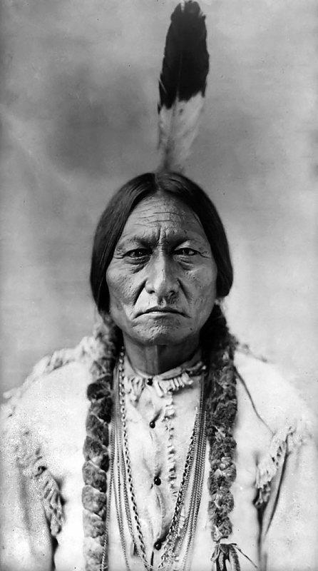
SEJARAH KEPEMIMPINAN
. Tatanka-Iyotanka alias Sitting Bull seorang kepala suku, prajurit, dan orang suci Hunkpapa Lakopa, salah satu suku Indian yang berada di wilayah Dakota Selatan Amerika Serikat (AS). Ia memimpin kelompoknya melawan pemerintahan AS yang dianggap merampas tanah dan wilayahnya. Sitting Bull akhirnya wafat setelah ditembak mati oleh pasukan AS di kepalanya. Sumber: University of Michigan library online exhibitsb

Slide 10
Era kepemimpinan selanjutnya muncul pada zaman kuno dan klasik, yaitu pemimpin filosofis (philosophical concept) dan kaisar Romawi (Roman emperors).
Pemimpin filosofis sebagain besar dari filsuf Yunani seperti Plato dan Aristoteles yang menjalankan kepemimpinan secara natural. Pemimpin filsuf memusatkan perhatian mereka pada kebijaksanaan, dan keadilan. Sementara pemimpin kairan romawi muncul di kota Roma sebagai pimpinan yang memiliki kekuasaan mutlak yang mengkombinasikan kekuasaan militer, politik, dan agama (lihat gambar 2)

Slide 11
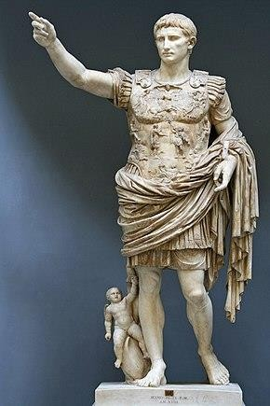
Gambar 2. Augustus adalah kaisar Roma pertama yang memerintah selama 40 tahun lebih pada 27 Sebelum Masehi. Kaisar Augustus memiliki kekuasaan mutlak/absolut terhadap wilayah-wilayah jajahan Roma seperti sebagian besar wilayah Eropa, Afrika Utara, hingga ke Timur Tengah.

Slide 12
Pada masa abad pertengahan muncul pemimpin yang bersifat feodal (feudal system), dan pemimpin yang memiliki karismatik (charismatic leaders).
Kepemimpinan yang bersifat feodal menciptakan hubungan yang tersetruktur mulai dari rakyat jelata hingga raja. Pada sistem feodal, lingkaran kekuasaan raja diisi oleh para bangsawan dan ksatria yang memberikan pengaruh kuat kepada raja dalam memerintah.

Slide 13
kepemimpinan yang menentang kekuasaan raja yang feodal yaitu pemimpin kharismatik. Pemimpin kharismatik umumnya seseorang yang bersifat relijius (lihat gambar 3).

Slide 14
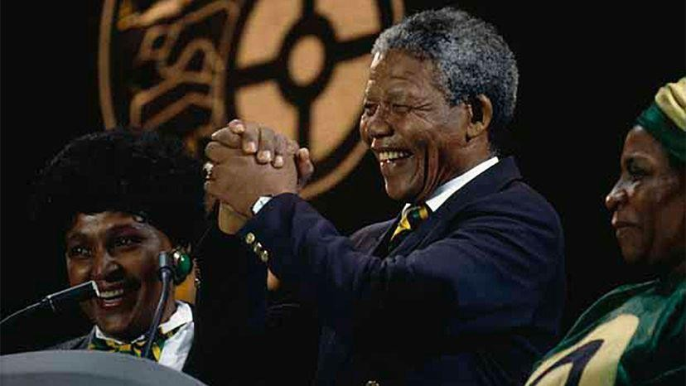
Gambar 3. Nelson Mandela merupakan salah satu pemimpin kharismatik dunia yang memperjuangkan hak-hak warga kulit hitam di Afrika Selatan dan menentang politik apartheid yang secara rasial mengatur hak masyarakat berdasarkan warna kulit.

Slide 15
Era modern yaitu sejak Revolusi Industri muncul pemimpin yang bersifat industrialis (industrial leaders) yaitu pemimpin-pemimpin yang memiliki pabrik dan perusahaan.
. Jaman modern ditandai pula dengan makin menguatnya sistem pemerintahan demokrasi (menggeser sistem monarki/Kerajaan) sehingga muncul pemimpin yang bersifat demokratis (democratic leaders).

Slide 16
Pemimpin demokratik merupakan pimpinan yang dipilih langsung oleh rakyat melalui pemilihan umum. Akhirnya hingga saat ini berkembang dua pola pemimpin yaitu transactional dan transformational leaders. Pemimpin transaksional mengandalkan hadiah dan hukuman untuk memimpin organisasi, sedangkan pemimpin transformasional mengandalkan motivasi dan inspirasi.

Slide 17
TUJUAN DAN FUNGSI KEPEMIMPINAN
Tujuan Kepemimpinan
Merupakan sarana untuk mencapai tujuan. Ketercapaian tujuan merupakan bukti apakah seseorang merupakan pemimpin ataukah bukan..
Bertujuan membantu orang dan memotivasi dalam mencapai hasil atau tujuan yang diinginkan.

Slide 18
Fungsi Pemimpin
PROGRAM STUDI
MATA KULIAH
Interpersonal Skill
Pokok pekerjaan mempengaruhi orang
Perencanaan berdasarkan visi
Daya pengaruh pada personal power
Pengarahan dan pengendalian menggunakan inspirasi
Berurusan dengan inovasi / perubahan
Berusaha melakukan peningkatan/pengembangan
Berorientasi pada manusianya
Berkaitan dengan tugas jk.panjang dan strategis
What and why ?
Membangun komitmen
Mengurusi perubahan
Menetapkan arah tujuan

Slide 19
Hal-hal yang harus dimiliki oleh
Seorang pemimpin
PROGR
MATA KULIAH
Interpersonal Skill
MEMOTIVASI DIRI
KEMAMPUAN BERBICARA DIMUKA UMUM
PEMAHAMAN TEKNIK/ALAT KENDALI MUTU
KEMAMPUAN MEMECAHKAN MASALAH DENGAN SYSTEM
TRANSFER PENGETAHUAN KEPADA BAWAHAN
MEMOTIVASI BAWAHAN
MENGENALI KARAKTERISTIK BAWAHAN
KEINGINAN MENGETAHUI PERKEMBANGAN
KEINGINAN MELAKUKAN PERUBAHAN/PERBAIKAN
SIKAP MENTAL
CITRA DIRI

Slide 20
Kepemimpinan yang efektif
PROGRAM STUDI
MATA KULIAH
Interpersonal Skill
MAMPU MEMUTUSKAN/MEMECAHKAN MASALAH
MAMPU MERENCANAKAN/MENETAPKAN PRIORITAS
MAMPU MEMOTIVASI
MAMPU BERKOMUNIKASI
MAMPU MELAKUKAN PRESENTASI/PIDATO
MAMPU MENGAJAR/MENTRANSFER PENGETAHUAN
MAMPU MENANGANI KONFLIK
MAMPU MEMBIMBING

Slide 21
Ciri-ciri Pemimpin yang Efektif
Menurut Teori Sifat
PROGRAM STUDI
MATA KULIAH
Interpersonal Skill
PENGETAHUAN LUAS
SEHAT JASMANI DAN ROHANI
ENERGIK
KEMAMPUAN MENGENDALIKAN EMOSI
KEMAMPUAN ANALISA YANG TINGGI
MEMILIKI ANTUSIASME YANG TINGGI
OBYEKTIVITAS MEMPERLAKUKAN BAWAHAN
PERSEASIF DAN EDUKATIF
KEMAMPUAN BERKOMUNIKASI
KEMAMPUAN MENYATAKAN PENDAPAT
TIDAK CEPAT PUTUS ASA
BERANI MENGAMBIL KEPUTUSAN
MEMILIKI RASA PERCAYA DIRI
LAYAK MENJADI TAULADAN
MAMPU BERPERAN SEBAGAI ATASAN, GURU, BAPAK DAN PENASEHAT BAGI BAWAHANNYA.

Slide 22


^_^

